Slide 1
Φυσικοθεραπεία σε ειδικές πληθυσμιακές μονάδες
Ανοικτά Ακαδημαϊκά Μαθήματα στο ΤΕΙ Αθήνας
Ενότητα 9: Ιαματικά λουτρά και 3^{η} ηλικία
Γεωργία Πέττα
Τμήμα Φυσικοθεραπείας
Νικόλαος Δρύλλης
Το περιεχόμενο του μαθήματος διατίθεται με άδεια Creative Commons εκτός και αν αναφέρεται διαφορετικά | Το έργο υλοποιείται στο πλαίσιο του Επιχειρησιακού Προγράμματος «Εκπαίδευση και Δια Βίου Μάθηση» και συγχρηματοδοτείται από την Ευρωπαϊκή Ένωση (Ευρωπαϊκό Κοινωνικό Ταμείο) και από εθνικούς πόρους.

Slide 2
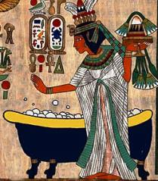
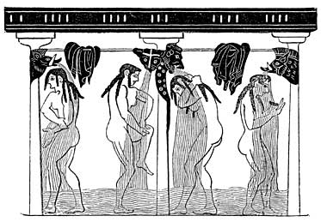
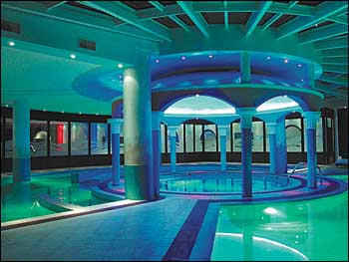
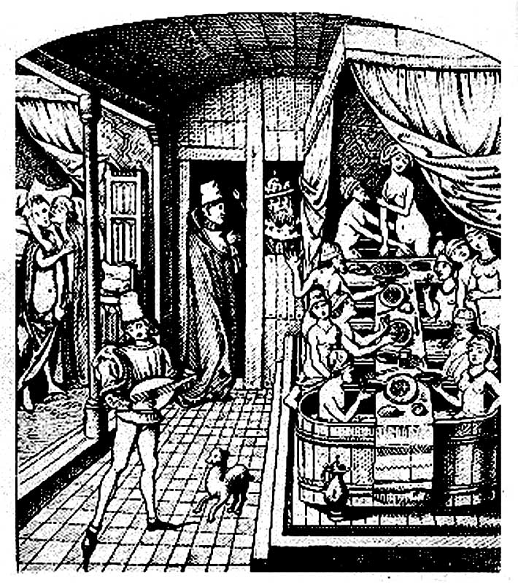
Ιστορική αναδρομή

Slide 3
Ιαματικά λουτρά
Πρόκειται για νερά που προέρχονται μέσα από πετρώματα και βράχους και βγαίνουν από τα έγκατα της γης
Περιέχουν διαλυμένα μεταλλικά συστατικά:
Na
Κ
Ca
Mg
Ra
Fe
P
S
Αέρια
CO2
H2S
N
Mg
O2
H2

Slide 4
Ιαματικά λουτρά
Λουτροθεραπεία
Ποσιθεραπεία
Εισπνευσοθεραπεία
Ιλυοθεραπεία ή Πηλοθεραπεία ή κοινώς Λασπόλουτρα
Θαλασσοθεραπεία

Slide 5
Ιαματικές πηγές στην Ελλάδα
Πηγαία νερά αναβλύζουν στη χώρα μας από 752 διαφορετικά γεωγραφικά σημεία:
229 Νησιά
156 Στερεά Ελλάδα
115 Μακεδονία
114 Πελοπόνησοο
57 Θεσσαλία
56 Ήπειρο
25 Θράκη
Από τις πηγές αυτές λειτουργούν σαν λουτροπόλεις 80, ο επίσημα καταχωρημένος αριθμός τους όμως είναι 65.
Απ’ αυτές τουριστικής σημασίας είναι οι 18 και τοπικής σημασίας οι 47 ΔΕΝ κάνουν όλες οι πηγές για Ιαματικά Λουτρά , διότι λείπουν οι κατάλληλες εγκαταστάσεις και ο ανάλογος τεχνικός εξοπλισμός για την διευκόλυνση των αρρώστων.

Slide 6
ΓΗΡΑΣ: Το τελικό στάδιο της ζωής που ξεκινά από το 60^{ο} έτος της ηλικίας.
Ελαττώνεται η μυϊκή και η πνευματική του δύναμη
Ελαττώνεται η όραση και η ακοή
Φθείρονται τα δόντια
Ελαττώνεται η ζωτικότητα κάθε οργάνου του σώματος
Οι τρίχες πέφτουν, αδυνατίζουν και ασπρίζουν
Η αναπαραγωγική ικανότητα ελαττώνεται και τελικά εξαφανίζεται

Slide 7
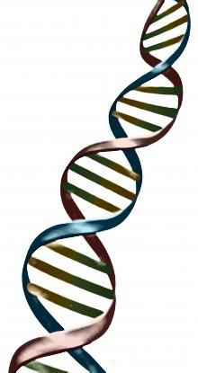
DNA
Το αποτέλεσμα αυτό της γήρανσης είναι ουσιαστικά αποτέλεσμα του γεγονότος ότι όταν ένα κύτταρο αντιγράφεται ,το αντίγραφο αυτό είναι πάντα κατώτερο ποιοτικά του αρχικού, όπως γίνεται και με τα φωτοαντίτυπα.
Έτσι αυτή η κατώτερη ποιότητα αντιγραφής των νέων κυττάρων κατά τον κυτταρικό πολλαπλασιασμό εκφράζεται φαινοτυπικά με το γήρας.(Hogstel 2001).

Slide 8
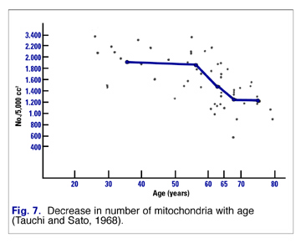
Μείωση μιτοχονδρίων με το πέρασμα της ηλικίας

Slide 9
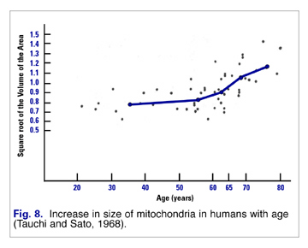
Αύξηση του μεγέθους των μιτοχονδρίων με το πέρασμα της ηλικίας

Slide 10
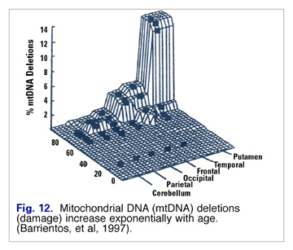
Στο μιτοχονδριακό DNA (mtDNA) η απώλεια αυξάνει δραματικά με το πέρασμα των ετών

Slide 11
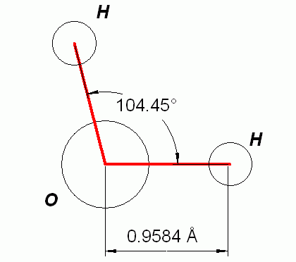
Βιολογικός ρόλος νερού
Η οξεοβασική ισορροπία του μεταλλικού νερού (Δηλαδή η διατήρηση σταθερού του pH παρά τις εξωτερικές διαταραχές).
Οξειδο-αναγωγικές ικανότητες του μεταλλικού νερού (Ο όρος οξειδοαναγωγή περιγράφει όλες τις χημικές αντιδράσεις κατά τις οποίες τα άτομα των στοιχείων που συμμετέχουν αλλάζουν αριθμό οξείδωσης).

Slide 12
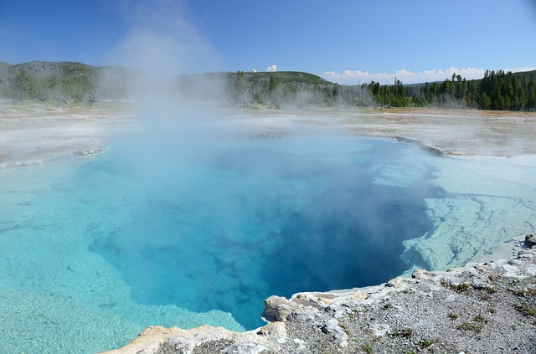
Ιαματικό νερό
Το ιαματικό νερό, ανάλογα της φυσικοχημικής σύστασής του μπορεί να έχει διουρητικές και καθαρτικές ιδιότητες όπως και βρογχοδιασταλτικές.
Ως εκ τούτου λοιπόν μπορεί να χρησιμοποιείται προς ποσιθεραπεία και εισπνευσοθεραπεία
“sapphire pool” από Steppinstars διαθέσιμο με άδεια CC0 Public Domain

Slide 13
Βιολογικός ρόλος του θειου για το νερό
Το στοιχείο S(Ζ=16) με τη μορφή θειικής (SO4--)ή υποθειικής ρίζας (S2O3--).
Στις οξειο-αναγωγικές αντιδράσεις υπεισέρχεται και η δράση ορισμένων ενζύμων όπως η θειοκινάση.
Το θείο συμμετέχει στην κατασκευή του αρθρικού χόνδρου και ας τονίσουμε ότι στις εκφυλιστικές αρθροπάθειες ιδίως, το θείο του αρθρικού χόνδρου είναι ελαττωμένο.

Slide 14
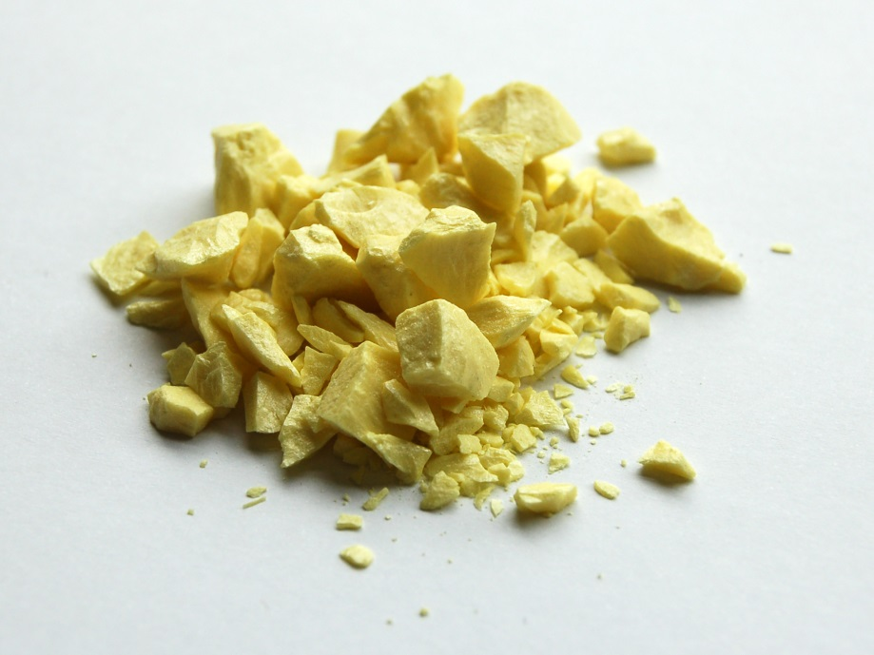
Ραδιενεργό θείο
Το ραδιενεργό θείο (S35) έχει την ικανότητα κάτω από ορισμένες συνθήκες στη χρησιμοποίηση του νερού (π.χ. με υπέρθερμα λουτρά, λασπόλουτρα κτλ.) να διεισδύει από το δέρμα στον οργανισμό.
Έτσι διαπιστώθηκε αύξηση του θείου στο αίμα, το μυελό των οστών, τον αρθρικό χόνδρο και στο αρθρικό υγρό. Στο συνδετικό ιστό συνδέεται με τους πολυσακχαρίτες.
“Sulfur-sample” από Benjah-bmm27 διαθέσιμο ως κοινό κτήμα

Slide 15
Βιολογικός ρόλος ραδόνιου
Το ραδόνιο (Rn)είναι ένα στοιχείο που εκλύεται σε πολλές από τις ιαματικές πηγές.
Υπάρχει διχογνωμία όμως σχετικά με την δράση του.
Η μία άποψη υποστηρίζει ότι τα θυγατρικά του Rn στοιχεία(Po-218,Pb-214,Bi-214,Po214)έχουν δυσάρεστες επιπτώσεις στο αναπνευστικό γιατί δεν είναι αδρανή αέρια και με την εισπνοή επικάθονται στα πνευμονικά έμβολα. Στη συνέχεια γίνεται διάσπαση του Rn εντός των πνευμόνων και εκπέμπονται σωματίδια άλφα, που αυξάνουν την πιθανότητα ανάπτυξης καρκίνου (Ελληνική επιτροπή ατομικής ενέργειας του Υπουργείου ανάπτυξης-2005).

Slide 16
Βιολογικός ρόλος ραδόνιου
Παρολαυτά χρησιμοποιείται σήμερα σε νοσοκομεία για θεραπεία διαφόρων μορφών καρκίνου.(Κλούρας 2007),γιατί το Rn αυτό καθεαυτό,είναι χημικά αδρανές.
Ιδιαίτερη προσοχή πρέπει να δοθεί στο γεγονός ότι έχει μεγάλο χρόνο ημιζωής σε σχέση με το χρόνο της αναπνοής και μόνο ένα πολύ μικρό ποσοστό μπορεί να διασπαστεί μέσα στους πνεύμονες.

Slide 17
Βιολογικός ρόλος καλίου
Βοηθάει στην καλή λειτουργία της καρδιάς και των μυών και στην πρόληψη εγκεφαλικής συμφόρησης (εγκεφαλικού επεισοδίου).
Ρυθμίζει τη μεταφορά θρεπτικών συστατικών δια μέσου της κυτταρικής μεμβράνης, μια λειτουργία που εξασθενεί με την πάροδο των ετών, με πιθανή συνέπεια προβλήματα, όπως αίσθηση αδυναμίας και λήθαργου.
Σε συνεργασία με το νάτριο ρυθμίζει την ισορροπία του νερού στα κύτταρα και στους ιστούς του σώματος.
Μπορεί να διαφυλάσσει ή να αποκαθιστά την κανονική λειτουργία των νευρικών, καρδιακών, μυϊκών και σκελετικών κυττάρων.
Είναι πιθανόν να βοηθάει στις αλλεργίες και στην επούλωση των εγκαυμάτων.

Slide 18
Βιολογικός ρόλος ασβεστίου
Το ασβέστιο φαίνεται να μειώνει τη υψηλή πίεση και να ελαχιστοποιεί την απώλεια οστικής μάζας από τα οστά των γυναικών μετά την εμμηνόπαυση.
Η ύπαρξη αρκετού ασβεστίου στον οργανισμό προστατεύει τα οστά και τα δόντια από τη συσσώρευση μολύβδου, ενός πολύ τοξικού μετάλλου
Λαμβανόμενο το ασβέστιο μαζί με βιταμίνη D φαίνεται ότι μειώνει τον κίνδυνο καρκίνου του παχέος και ορθού εντέρου.

Slide 19
Βιολογικός ρόλος μαγνησίου
Το Μαγνήσιο ευρίσκεται σε ποσοστό που ξεπερνά το 60% μέσα στα ενεργειακά εργοστάσια του κάθε κυττάρου ( τα μιτοχόνδρια ) και σε μεγάλο βαθμό η παραγωγή ενέργειας των κυττάρων μας εξαρτάται από αυτό
Ασθενείς που παρουσιάζουν συχνότερα έλλειψη Μαγνησίου είναι αυτοί που πάσχουν από καρδιαγγειακές νόσους, Διαβήτη και Υπέρταση.
Θεωρείται επίσης αντί - αγχωτικό άλας.
Το σύμπλεγμα των ευρημάτων της έλλειψης μαγνησίου περιλαμβάνει ένα ή περισσότερα από τα παρακάτω συμπτώματα: πόνους στους μυς, στις αρθρώσεις και στα κόκαλα, πονοκέφαλο, δυσκολία στην αναπνοή, βάρος στο στήθος, αϋπνία, άγχος, υπερκινητικότητα, υπερδραστηριότητα, φοβίες και επεισόδια πανικού, αρρυθμίες, στηθάγχη, υπέρταση

Slide 20
Βιολογικός ρόλος μαγνησίου
Βοηθάει την καρδιά να ωθεί στις αρτηρίες μεγαλύτερο όγκο αίματος, χωρίς την ανάγκη επιπλέον οξυγόνου.
Χαλαρώνει τα συνεσταλμένα αγγεία, επιτρέποντας στο αίμα να ρέει πιο ελεύθερα.
Αποτρέπει τη συγκόλληση των αιμοπεταλίων, μειώνοντας, έτσι, τις πιθανότητες σχηματισμού θρόμβων και απόφραξης αρτηριών.
Μειώνει την κακή (LDL) και αυξάνει την καλή (HDL) χοληστερίνη.

Slide 21
Είδη υδροθεραπείας
Εσωτερική υδροθεραπεία: όταν τα ιαματικά νερά χρησιμοποιούνται για πόση (ποσιθεραπεία)
Εξωτερική υδροθεραπεία: όταν τα ιαματικά νερά χρησιμοποιούνται για λουτρό (λουτροθεραπεία)
(Βecker 1994)

Slide 22
Λουτροθεραπεία
Η Λουτροθεραπεία βασίζεται στις παρακάτω κύριες ιδιότητες του Ιαματικού νερού:
Στο θερμικό ερέθισμα,
Στο μηχανικό ερέθισμα,
Στην επίδραση των φυσικοχημικών συστατικών του Ιαματικού νερού.

Slide 23
Ενδείξεις λουτροθεραπείας (Σαρακιώτης 2005)
Ρευματικές παθήσεις
Παθήσεις κυκλοφορικού συστήματος (αρτηριακή υπέρταση, ανεπάρκεια στεφανιαίων αρτηριών ενδαρτηρίτιδες κάτω άκρων, χρόνιες φλεβίτιδες κιρσοί).
Παθήσεις δερματικές (έκζεμα, δερματίτιδες κλπ.)
Παθήσεις γυναικολογικές (χρόνιες μεταφλεγμονώδεις καταστάσεις των σαλπίγγων και της μήτρας, λευκόρροια , ανεπάρκεια των ωοθηκών).
Παθήσεις περιφερικών νεύρων (νευρίτιδες, ριζίτιδες, νευραλγίες).
Σύνδρομα από διαταραχές του νευροφυτικού συστήματος.

Slide 24
Αντενδείξεις λουτροθεραπείας
Παθήσεις της καρδιάς, όταν δεν αντισταθμίζονται καλά και παρουσιάζουν φαινόμενα στάσης και οιδήματα των κάτω άκρων – προχωρημένη αρτηριοσκλήρωση ιδίως των εγκεφαλικών αγγείων. Πρόσφατες εγκεφαλικές αιμορραγίες, θρομβώσεις των αγγείων πριν την έλευση 6 τουλάχιστον μηνών από την προσβολή.
Ανεπάρκεια στεφανιαίων (στηθάγχη, έμφραγμα) με συχνές κρίσεις ή σοβαρές βλάβες του μυοκαρδίου.

Slide 25
Αντενδείξεις λουτροθεραπείας
Αιμορραγίες διαφόρων οργάνων- βαριές μορφές διαβήτου με έκδηλη εξασθένιση του οργανισμού. Ενεργός φυματίωση. Κακοήθεις νεοπλασίες –βαριές νευρικές και ψυχικές παθήσεις - εγκυμοσύνη μετά τον έκτο μήνα.
Η Λουτροθεραπεία διακόπτεται επίσης :α)Όταν παρουσιαστεί κατά την διάρκεια των λουτρών παρόξυνση της χρόνιας πάθησηςβ)Κατά τις μέρες της εμμήνου ρύσης και γ)Όταν αυτή δεν γίνεται καλώς ανεχτή από τον λουόμενο

Slide 26
Ενδείξεις ποσιθεραπείας
Παθήσεις της θρέψης και των ουροφόρων οδών (ουρική διάθεσης ή αρθριτισμός, ψαμμίαση ουρική – οξαλική, λιθίαση των ουροφόρων οδών, παχυσαρκία, απλές λευκωματουρίες, χρόνιες κυστίτιδες ).
Παθήσεις του ήπατος και χοληφόρων οδών (χρόνια χολοκυστίτης, λιθίαση της χοληδόχου κύστης ή των πόρων, μικρή ηπατική ανεπάρκεια).
Παθήσεις πεπτικού συστήματος (διάφορα δυσπεπτικά προβλήματα, κολίτιδες, χρόνια δυσκοιλιότης ).

Slide 27
Αντενδείξεις ποσιθεραπείας
Λιθιάσεις των νεφρών ή της κύστης με συχνές κρίσεις ή αιματουρία ή με ογκώδεις λίθους, νεφρίτιδες, πυελίτιδες ή κυστίτιδες σε οξεία φάση.
Χολολιθιάσεις με συχνούς κολικούς ή μεγάλους λίθους, χολοκυστίτης στην οξεία φάση, πρόσφατο έλκος του στομάχου ή του δωδεκαδακτύλου.

Slide 28
Ενδείξεις εισπνευσοθεραπείας
Παθήσεις αναπνευστικού συστήματος (ασθματικές καταστάσεις, χρόνιες βρογχίτιδες, χρόνιο πνευμονικό εμφύσημα, χρόνια Ρινίτις, Φαρυγγίτις, Λαρυγγίτις
Παθήσεις του αναπνευστικού συστήματος σε οξεία φάση

Slide 29
Οφέλη θεραπευτικής άσκησης στο νερό
Προάγει την μυϊκή χαλάρωση
Μειώνει την ευαισθησία στον πόνο
Μειώνει τον μυϊκό σπασμό Αυξάνει την ευκολία κίνησης της άρθρωσης
Αυξάνει την μυϊκή δύναμη και αντοχή στις περιπτώσεις υπερβολικής αδυναμίας
Μειώνει τις βαρυτικές δυνάμεις
Βελτιώνει την περιφερική κυκλοφορία
Βελτιώνει τους αναπνευστικούς μυς
Βελτιώνει την κιναίσθηση και ισορροπία του σώματος και την σταθερότητα του κορμού.
Βελτιώνει το ηθικό και την αυτοπεποίθηση του ασθενούς.

Slide 30
Γενικοί κανόνες υδροθεραπείας
Πριν την έναρξη της θεραπείας θα μελετηθεί η συνύπαρξη άλλων παθήσεων που αποκλείουν ή περιορίζουν την Ιαματική Λουτροθεραπεία όσον αφορά τη διάρκεια, τη θερμοκρασία, τους τρόπους εφαρμογής κτλ.
Θα μελετηθεί η Ρευματική Νόσος και ανάλογα θα καθοριστούν η διάρκεια, η θερμοκρασία, το είδος της θεραπείας, (δηλ λουτρό, καταιονισμοί, υδρομαλάξεις, ατμόλουτρα, λασπόλουτρα, υδροκινησιοθεραπεία,) καθώς και η περιοχή εφαρμογής τους, (πχ. αυχένας, μέση, ώμος, χέρια, ισχίο, γόνατο κτλ.).
Εξετάζεται αν ο άρρωστος ακολουθεί κάποια θεραπεία που συνήθως δεν πρέπει να διακόπτεται.

Slide 31
Γενικοί κανόνες υδροθεραπείας
Γίνεται επανεξέταση στη μέση της θεραπείας που διαρκεί τρεις εβδομάδες και στο τέλος. Ο άρρωστος εφοδιάζεται με επιστολή του γιατρού των λουτρών με τις παρατηρήσεις του για τον θεράποντα γιατρό.
Οι διάφορες θεραπείες γίνονται συνήθως το πρωί και διαρκούν λίγα λεπτά μέχρι και μία ώρα ανάλογα με το είδος.
Πριν την έναρξη της θεραπείας θα μελετηθεί η συνύπαρξη άλλων παθήσεων που αποκλείουν ή περιορίζουν την Ιαματική Λουτροθεραπεία όσον αφορά τη διάρκεια, τη θερμοκρασία, τους τρόπους εφαρμογής κτλ.

Slide 32
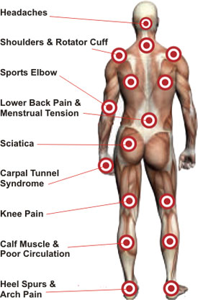
Παθήσεις που βοηθά το ιαματικό νερό????
ΠΟΝΟΚΕΦΑΛΟ
Π
ΣΥΝΔΡΟΜΟ ΣΤΡΟΦΕΩΝ
ΕΠΙΚΟΝΔΥΛΙΤΙΔΑ-ΕΠΙΤΡΟΧΙΛΙΤΙΔΑ
ΠΟΝΟ ΟΣΦΥΗ-ΕΜΜΗΝΟΡΙΑΚΟ ΣΥΝΔΡΟΜΟ
ΙΣΧΙΑΛΓΙΑ
ΣΥΝΔΡΟΜΟ ΚΑΡΠΙΑΙΟΥ ΣΩΛΗΝΑ
ΓOΝΑΛΓΙΑ
ΠΟΝΟΣ ΓΑΣΤΡΟΚΝΗΜΙΟΥ-ΥΠΟΚΝΗΜΙΔΙΟΥ ΚΑΙ ΔΙΑΤΑΡΑΧΗ ΚΥΚΛΟΦΟΡΙΑΣ
ΑΚΑΝΘΑ ΠΤΕΡΝΗΣ-ΠΟΝΟΣ ΑΧΙΛΛΕΙΟΥ

Slide 33
Γήρανση

Slide 34
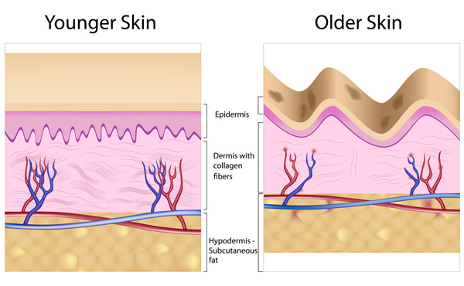
Δέρμα
Αλλάζει ο συνδετικός ιστός, μειώνεται η δύναμη και η ελαστικότητα. Το κολλαγόνο και η ελαστίνη εκφυλίζονται και εμφανίζονται ρυτίδες πτυχές και αύλακες.
cosmedmd.blogspot.gr

Slide 35
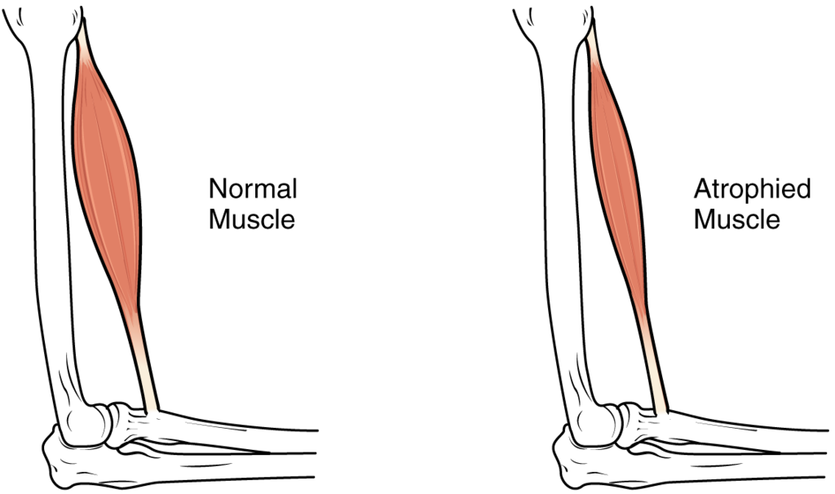
Μύες
Οι μύες συρρικνώνονται και χάνουν μάζα. Το μέγεθος της μυϊκής ίνας μειώνεται
“1025_Atrophy” από CFCF διαθέσιμο με άδεια CC BY 3.0

Slide 36
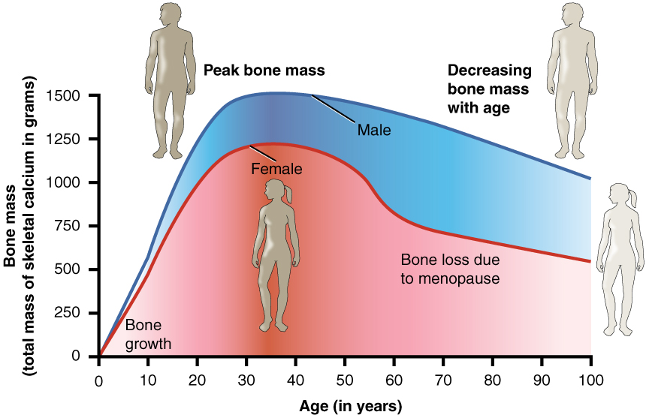
Οστά
Τα μεταλλικά στοιχεία μειώνονται και γίνονται τα οστά πιο εύθραυστα και χάνουν την πυκνότητά τους. Οστεοπόρωση εμφανίζεται και σε άνδρες και σε γυναίκες.
“615_Age_and_Bone_Mass” από CFCF διαθέσιμο με άδεια CC BY 3.0

Slide 37
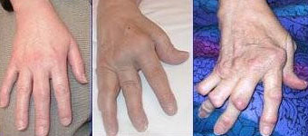
Κίνηση αρθρώσεων
Είναι περιορισμένη λόγω αλλαγών στου τένοντες και στους συνδέσμους.
“Arthrite_rhumatoide” από Talgraf777 διαθέσιμο ως κοινό κτήμα

Slide 38
Χόνδρος
Αυξάνει η τριβή των οστών και αρχίζει να καταρρέει από την πολυχρησία. Οι αρθρώσεις γίνονται αρθριτικές και ευερέθιστες.

Slide 39
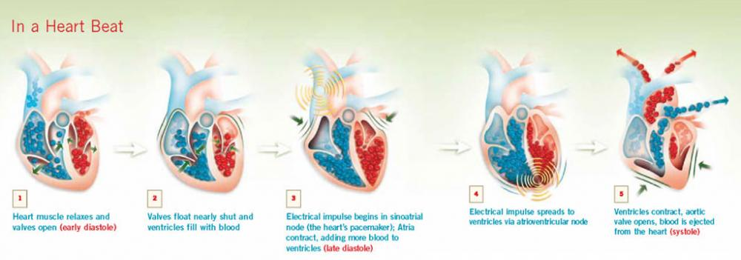
Καρδιά
Γίνεται λιγότερο ικανή να διώχνει μεγάλες ποσότητες αίματος στη περιφέρεια. Προκαλείται ευκολότερη κόπωση και δυσκολότερη ανάκαμψη.
nia.nih.gov ελεύθερο για επαναχρησιμοποίηση

Slide 40
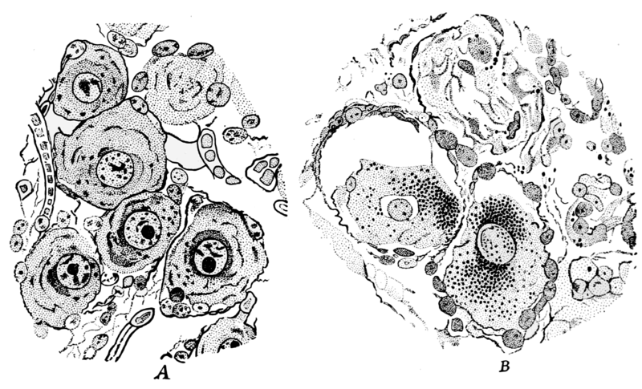
Νευρικά κύτταρα
Η μάζα των νευρικών κυττάρων μειώνεται και μειώνονται σε αριθμό. Αυτή είναι και η αιτία εκφύλισης του εγκεφάλου και του Νωτιαίου μυελού. Επίσης μειώνεται η μυελίνη και γι αυτό μειώνεται η ταχύτητα μετάδοσης του μηνύματος.
“PSM V71 D120 Changes in the nerve cells due to aging” από Ineuw διαθέσιμο ως κοινό κτήμα

Slide 41
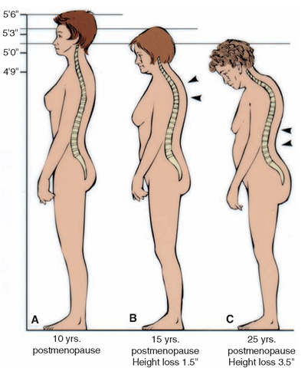
Ύψος
Σταδιακά μειώνεται και χάνουμε 0,4 ίντσες κάθε 10 χρόνια μετά τα 40 έτη.
what-when-how.com

Slide 42
Άλλα
Η Έκλυση γαστρικού οξέως μειώνεται μετά τα 50 έτη και για αυτό γίνεται δυσκολότερη η απορρόφηση της Β12 βιταμίνης που λαμβάνεται με την τροφή.
Η δύναμη της γροθιάς ελαττώνεται.

Slide 43
Άλλες παθήσεις που βοηθά η υδροθεραπεία σε ηλικιωμένους
Αρθρίτιδες (Ρευματοειδής, Οστεοαρθρίτιδα)
Κατάθλιψη
Αλκοολισμό(Alcoholics Anonymous,2001)
Ημικρανία (Heard,2009)
Έλκος (Heard,2009)
Μετεωρισμό (Heard,2009)
Χρόνια δυσκοιλιότητα (Heard,2009)
Προβλήματα του κυκλοφορικού(αρτηριακή υπέρταση, ανεπάρκεια στεφανιαίων αρτηριών ενδαρτηρίτιδες κάτω άκρων, χρόνιες φλεβίτιδες κιρσοί) (Heard,2009)
Πνευμονοπάθειες(ασθματικές καταστάσεις, χρόνιες βρογχίτιδες, χρόνιο πνευμονικό εμφύσημα, χρόνια Ρινίτις, Φαρυγγίτις, Λαρυγγίτις )(Heard,2009)
Παθήσεις περιφερικών νεύρων (νευρίτιδες, ριζίτιδες, νευραλγίες)
Παθήσεις δερματικές (έκζεμα, δερματίτιδες) (Heard,2009)

Slide 44
Επιπλοκές υδροθεραπείας
Legionella – βακτήριο που προκαλεί νόσο λεγεωνάριων (Marrie et al,1987)
Εγκαύματα (Hanzlick et al,1998)
Εξωγενή αλλεργική κυψελίτιδα(hypersensitivity pneumonitis)(Aksamit et al,2003)
Θυλακίτιδες (Schlech et al,1986)

Slide 45
Κατηγορίες παθήσεων και ενδεικνυόμενες ιαματικές πηγές στην Ελλάδα
Παθήσεις - ιαματικές πηγές
Ρευματικές Καμένα Βούρλα, Αιδηψός, Θερμοπύλες, Θερμή Λέσβου, Ικαρία, Κύθνος, Λαγκαδάς , Ν.Απολλωνία.
Αναπνευστικού συστήματος Θερμοπύλες, Σμόκοβο ,Κυλλήνη.
Γυναικολογικές Θερμοπύλες, Μέθανα, Λαγκαδάς, Ν. Απολλωνία, Υπάτη,…
Δέρματος Αριδαία ,Υπάτη, Καϊάφα, Θερμοπύλες ,…
Ήπατος και χοληδόχου Πλατύστομο, Λουτράκι, Καϊάφα, Καλλιθέα Ρόδου,…
Θρέψης Πλατύστομο, Λουτράκι, Καλλιθέα Ρόδου,…
Κυκλοφορικού Συστήματος Υπάτη, Λαγκαδάς ,…
Νεφρών και Ουροφόρων Οδών Πλατύστομο, Λουτράκι, Καλλιθέα Ρόδου,…
Περιφερικών Νεύρων Καμένα Βούρλα, Θερμοπύλες, Κύθνος, Μέθανα, Αιδηψός,…
Στομάχου και εντέρων Πλατύστομο, Λουτράκι, Καλλιθέα Ρόδου

Slide 46
Τρόπος χρήσης υδάτων των κυριότερων σε λειτουργιά ιαματικών πηγών στην Ελλάδα
Λουτροθεραπεία: Καμένα Βούρλα, Υπάτη, Αιδηψός, Βουλιαγμένη, Θερμή Λέσβου, Κύθνος, Λαγκαδάς, Μέθανα, Ν. Απολλωνία, Ικαρία
Λουτροθεραπεία - ποσιθεραπεία: Πλατύστομο, Λουτράκι, Καϊάφα, Νιγρίτα
Ποσιθεραπεία: Kαλλιθέα Ρόδου.
Λουτροθεραπεία - εισπνευσοθεραπεία: Θερμοπύλες, Σμόκοβο, Κυλλήνη.

Slide 47
Ασκήσεις προθέρμανσης έξω από το νερό
Το ασκησιολόγιο αυτών των προγραμμάτων είναι αυστηρά δομημένο με βάση το ιστορικό του κάθε ασθενούς,χωρίς όμως να του στερούν τη διασκέδαση.
Απαραίτητος είναι ο έλεγχος της αρτηριακής πίεσης πριν την εμβάπτηση στο νερό.
Ξεκινάμε πρώτα με ασκήσεις προθέρμανσης στη στεριά και μετά με ασκήσεις προθέρμανσης στο νερό.
Η προθέρμανση περιλαμβάνει ρυθμικές κινήσεις με σκοπό την αύξηση της ροής του αίματος και της θερμοκρασίας των μυών του σώματος,καθώς επίσης και ήπιες διατάσεις.

Slide 48
Ασκήσεις προθέρμανσης μέσα στο νερό
Λακτίσματα
Απαγωγές-Προσαγωγές
Υπερεκτάσεις χεριών με τα δάκτυλα της άκρας χειρός ανοιχτά η κλειστά(γροθιά)
Χρήση πλαστικής μπάλας/κολυμβητικής σανίδας για μεγαλύτερη ποικιλία ασκήσεων και μεγαλύτερη αντίσταση άρα και καλύτερα αποτελέσματα εκγύμνασης.
Από λίγα σετ πολλά σετ
μικρής διάρκειας μεγάλης διάρκειας

Slide 49
TO ΠΡΟΓΡΑΜΜΑ που συνδυάζει ασκήσεις αντίστασης με αεροβικές έχει τα μέγιστα αποτελέσματα εκγύμνασης

Slide 50
Ασκήσεις μέσα στο Η2Ο
Αργό περπάτημα στο νερό(100-200μ)
Περπάτημα μέσα στο νερό με πλάγια βήματα και χρήση χεριών(40-50μ)
Περπάτημα προς τα πίσω με ελαφριά κλίση του σώματος προς την κατεύθυνση κίνησης(40-60μ)
Γρήγορο περπάτημα μέσα στο νερό(στα ρηχά χωρίς εμβάπτηση των χεριών)(80μ)
Γρήγορο περπάτημα μέσα στο βαθύ νερό(ύψος του στήθους)χρησιμοποιώντας τα χέρια(40μ)
Ευκολότερο στυλ κολύμβησης,με το κεφάλι έξω από το νερό,για μικρή απόσταση(20-40μ)
Το ίδιο για μεγάλη απόσταση(50-70μ)

Slide 51
ΙΑΜΑΤΙΚΑ ΛΟΥΤΡΑ
ΥΠΑΡΧΕΙ ΙΣΧΥΡΗ ΚΛΙΝΙΚΗ ΑΝΤΙΛΗΨΗ/ΑΠΟΔΕΙΞΗ ΤΩΝ ΛΟΥΟΜΕΝΩΝ ΓΙΑ ΤΗΝ ΕΥΕΡΓΗΤΙΚΗ ΑΠΟΤΕΛΕΣΜΑΤΙΚΟΤΗΤΑ
ΔΕΝ ΥΠΑΡΧΕΙ ΣΑΦΗΣ ΕΡΕΥΝΗΤΙΚΗ ΤΕΚΜΗΡΙΩΣΗ

Slide 52
“The soul is born old but grows young. That is the comedy of life. And the body is born young and grows old. That is life's tragedy.”
Oscar Wilde
“We don't stop playing because we grow old; we grow old because we stop playing.”
George Bernard Shaw
“Old age is not a disease - it is strength and survivorship, triumph over all kinds of vicissitudes and disappointments, trials and illnesses.”
Maggie Kuhn
Youth has no age
Pablo Picasso

Slide 53
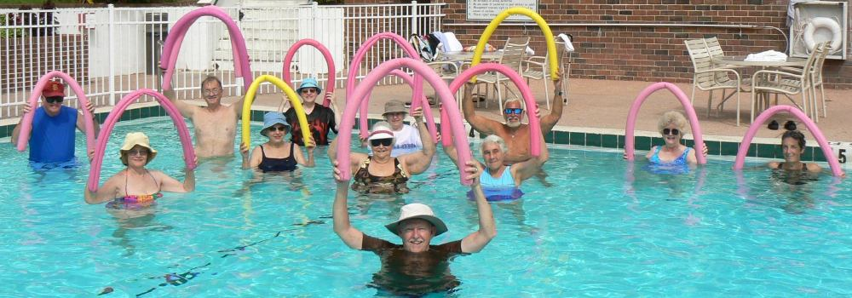
“07-06_WtrAerob1a” από Tim Ross διαθέσιμο ως κοινό κτήμα

Slide 54
ΑΡΘΡΟΓΡΑΦΙΑ
1.) Gunther V, Mur E, Kinigadner U, Miller C. Fibromyalgia - the effect of relaxation
and hydrogalvanic bath therapy on the subjective pain experience. Clinical
Rheumatology. Dec 1994;13(4):573-578.
2.) Karel R. Aquatic physical therapy: Civilian and military perspectives. PT
Magazine. January 2003; 42:42-48
3.) Prins J and Cutner D. Aquatic sports injury rehabilitation. Aquatic therapy in the
rehabilitation of athletic injuries. Clinics in Sports Medicine. April 1999;18(2)
4.) Σαρακιώτης, Α., «Ιαματική λουτροθεραπεία – Ιατρικές παρατηρήσεις και εφαρμογές», http://www.ethnopharmacology.gr/images/stories/ekdiloseis/1999_03/sarakiotis.pdf
5.) Κολιός Ευστάθιος, «Υδρομάλαξη και εισπνοθεραπεία στις ιαματικές πηγές», Αλεξάνδρειο Τεχνολογικό Ίδρυμα Θεσαλλονίκης, http://eureka.lib.teithe.gr.8080/handle/10184/1526
6.) Βλασσόπουλος, Ν., «Λουτροθεραπεία – ποσιθεραπεία και θεραπευτικές εφαρμογές», http://www.fee.org.gr/articles-blog/10-watertherapy.html
7.)Bate A.,Hanson N.,Aquatic excersise therapy P.A.Sounder,1996
ΒΙΒΛΙΟΓΡΑΦΙΑ:
1.)Χανιώτης, Φ., «Εργοφυσιολογία», Ιατρικές εκδόσεις Λίτσας, Αθήνα,2008
2)Χατζημηνάς,Φυσιόλογια,Θεσσαλονίκη ,1967
3.)Mildred O.Hogstel,Gerontology,Delmat Pub,2001
4.)Jack H.Wilmore,David l.Costill,Ιατρικές εκδόσεις Πασχαλίδη,2008
5.)D.D.Ebbing,D Gammon,Γενική Χημεία,Τραυλός,2002
6.)Κλούρας Νικόλαος,Η ταυτότητα των χημικών στοιχείων,Τραυλός,2007

Slide 55
Τέλος Ενότητας

Slide 56
Σημειώματα

Slide 57
Σημείωμα Αναφοράς
Copyright Τεχνολογικό Εκπαιδευτικό Ίδρυμα Αθήνας, Γεωργία Πέττα 2014. Γεωργία Πέττα. «Φυσικοθεραπεία σε ειδικές πληθυσμιακές μονάδες. Ενότητα 9: Ιαματικά λουτρά και 3η ηλικία». Έκδοση: 1.0. Αθήνα 2014. Διαθέσιμο από τη δικτυακή διεύθυνση: ocp.teiath.gr.

Slide 58
Σημείωμα Αδειοδότησης
Το παρόν υλικό διατίθεται με τους όρους της άδειας χρήσης Creative Commons Αναφορά, Μη Εμπορική Χρήση Παρόμοια Διανομή 4.0 [1] ή μεταγενέστερη, Διεθνής Έκδοση. Εξαιρούνται τα αυτοτελή έργα τρίτων π.χ. φωτογραφίες, διαγράμματα κ.λ.π., τα οποία εμπεριέχονται σε αυτό και τα οποία αναφέρονται μαζί με τους όρους χρήσης τους στο «Σημείωμα Χρήσης Έργων Τρίτων».
[1] http://creativecommons.org/licenses/by-nc-sa/4.0/
Ως Μη Εμπορική ορίζεται η χρήση:
που δεν περιλαμβάνει άμεσο ή έμμεσο οικονομικό όφελος από την χρήση του έργου, για το διανομέα του έργου και αδειοδόχο
που δεν περιλαμβάνει οικονομική συναλλαγή ως προϋπόθεση για τη χρήση ή πρόσβαση στο έργο
που δεν προσπορίζει στο διανομέα του έργου και αδειοδόχο έμμεσο οικονομικό όφελος (π.χ. διαφημίσεις) από την προβολή του έργου σε διαδικτυακό τόπο
Ο δικαιούχος μπορεί να παρέχει στον αδειοδόχο ξεχωριστή άδεια να χρησιμοποιεί το έργο για εμπορική χρήση, εφόσον αυτό του ζητηθεί.

Slide 59
Διατήρηση Σημειωμάτων
Οποιαδήποτε αναπαραγωγή ή διασκευή του υλικού θα πρέπει να συμπεριλαμβάνει:
το Σημείωμα Αναφοράς
το Σημείωμα Αδειοδότησης
τη δήλωση Διατήρησης Σημειωμάτων
το Σημείωμα Χρήσης Έργων Τρίτων (εφόσον υπάρχει)
μαζί με τους συνοδευόμενους υπερσυνδέσμους.

Slide 60
Χρηματοδότηση
Το παρόν εκπαιδευτικό υλικό έχει αναπτυχθεί στo πλαίσιo του εκπαιδευτικού έργου του διδάσκοντα.
Το έργο «Ανοικτά Ακαδημαϊκά Μαθήματα στο ΤΕΙ Αθήνας» έχει χρηματοδοτήσει μόνο την αναδιαμόρφωση του εκπαιδευτικού υλικού.
Το έργο υλοποιείται στο πλαίσιο του Επιχειρησιακού Προγράμματος «Εκπαίδευση και Δια Βίου Μάθηση» και συγχρηματοδοτείται από την Ευρωπαϊκή Ένωση (Ευρωπαϊκό Κοινωνικό Ταμείο) και από εθνικούς πόρους.

